Slide 1
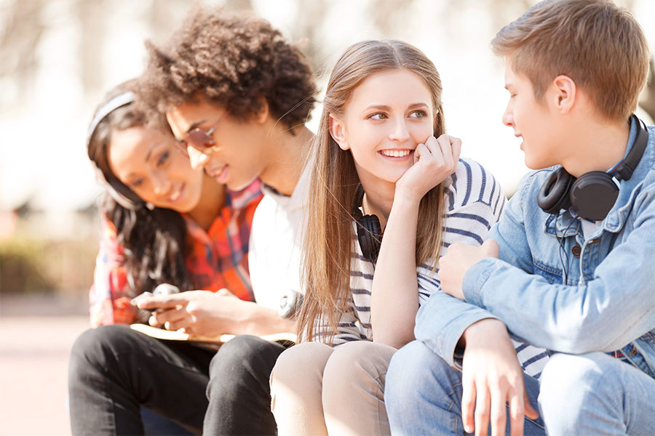
Словарик средств невербального общения

Slide 2
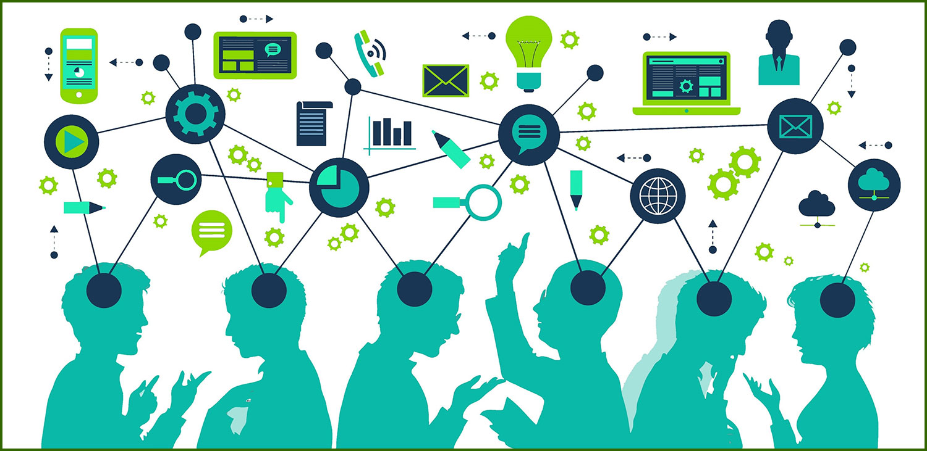
Могут ли люди общаться без помощи слов? Конечно!
Для этого человечество придумало множество способов: мимика, жесты, язык тела, а также множество знаковых и сигнальных систем.
Все эти способы ученые разделили на два вида неречевого общения:
естественные средства невербального общения
искусственные средства невербального общения.

Slide 3
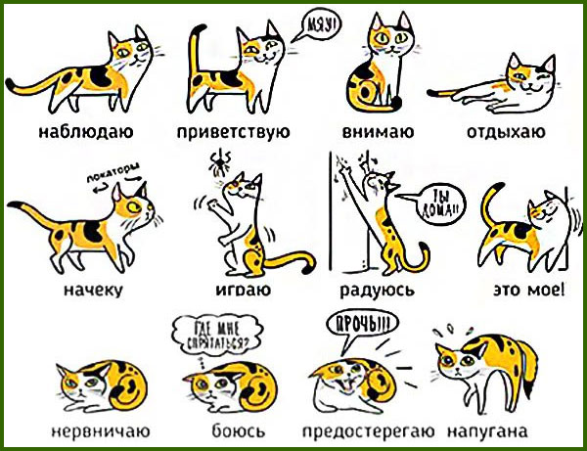
Естественные средства невербального общения
Язык тела, мимики, прикосновений и жестов учёные относят к естественным невербальным средствам общения.
Эти языки никто специально не придумывал, а некоторыми средствами таких языков пользуются даже животные.
Например, у кошек существуют специальные жесты устрашения, примирения и просьбы.

Slide 4
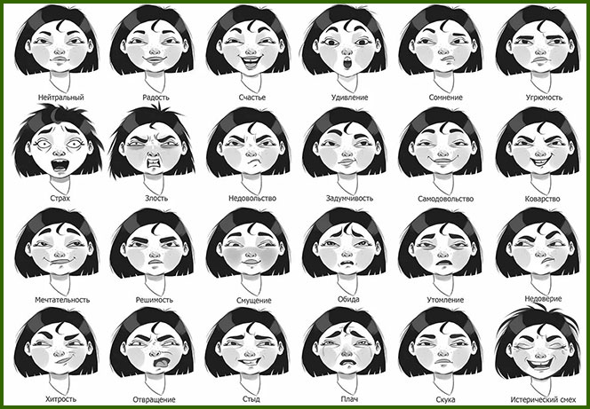
Язык мимики
Язык мимики - это способ общения при помощи выражения лица.
Человеческое лицо - это сложнейший механизм, который приводится в движение 43 мышцами.
Своим лицом люди могут выразить самые разные эмоции: радость, горе, печаль, удивление, восторг, разочарование, надежду и многое другое.

Slide 5
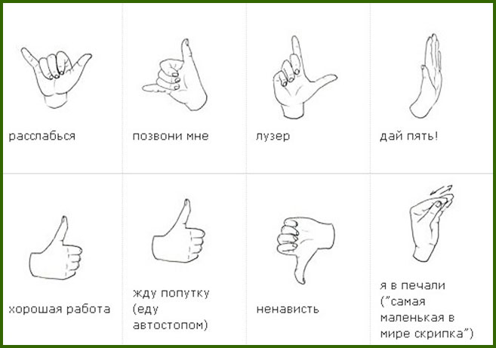
Язык жестов
Язык жестов - это способ общения при помощи рук.
Люди пользуются этим языком очень активно, иногда даже чаще, чем речевым общением. Так, к языку жестов относятся:
аплодисменты - благодарность или восхищение;
похлопывание указательным пальцем по лбу - мыслительный процесс или просьба подумать;
помахивание кистью поднятой руки - приветствие или привлечение внимания к себе;
сжатие кулаков - злость, агрессия;
прижатые друг к другу ладони рук - мольба.

Slide 6
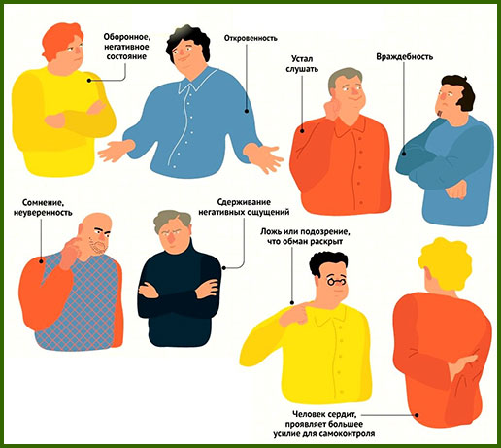
Язык положения тела
Язык положения тела - это то, как человек держит себя: как у него направлен корпус, как расположены руки и ноги, в какую сторону наклонена голова, напряжён человек или расслаблен, сидит он на краешке стула или развалился, как на кресле.
Язык тела может рассказать нам о психологическом состоянии человека, о его намерениях и желаниях, а иногда даже рассказать откуда этот человек приехал.

Slide 7
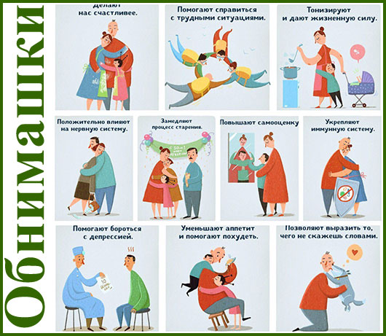
Язык прикосновений
Язык прикосновений, или по научному язык тактильной коммуникации, рассказывает о типе взаимоотношений между людьми и их статусе. Например:
при дружеском общении возможно похлопывание по плечу, рукопожатия;
люди, которые любят друг друга, выражают свои чувства через объятия, поцелуи и поглаживания;
дети и подростки во время игр часто имитируют потасовки и тычки;
при деловом общении руководитель может дотронуться до плеча подчинённого для того, чтобы привлечь его внимание, а подчинённый не должен этого делать;
участники одной команды часто выражают свою солидарность и готовность к борьбе созданием "пирамиды" из положенных друг на друга правых ладоней.

Slide 8
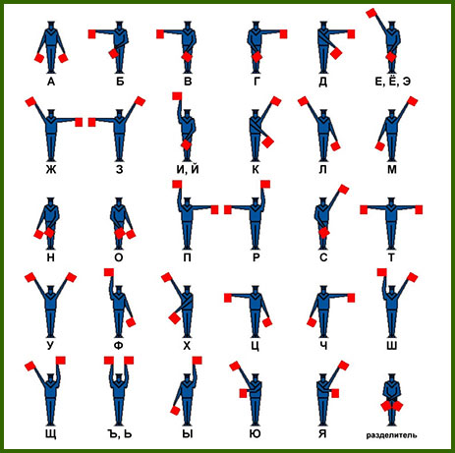
Искусственные средства невербального общения
Знаковые и сигнальные языки называются искусственными, так как люди специально разработали их для того, чтобы понимать друг друга без слов.
К таким языкам можно отнести: язык глухих, дорожные знаки, смайлики, азбука Морзе, система дымовой сигнализации, сигнальные флажки на флоте, условные обозначения на одежде, ноты, язык цветов, язык одежды и многое другое.

Slide 9
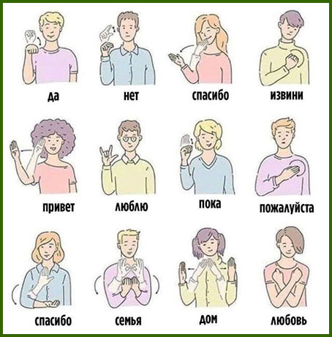
Язык глухих
Язык глухих - это специально разработанный неязыковой способ общения для глухих и слабослышащих людей.
Для общения в этом случае используются определённые жесты и мимика, обозначающие конкретные слова или отдельные буквы.
Например существуют отдельные жесты, которые обозначают дом, книгу, а также любовь и дружбу.

Slide 10
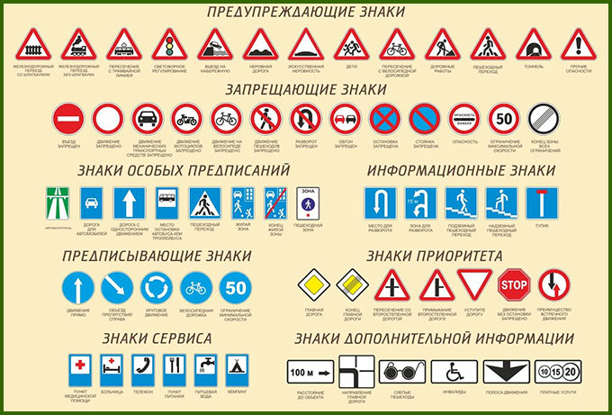
Язык дорожных знаков
Знакомые всем дорожные знаки - это тоже один из невербальных способов общения.
Он был придуман для того, чтобы обеспечить безопасность всем участникам дорожного движения не зависимо от того, умеет человек читать, слышит ли он, понимает ли данный язык или едет на высокой скорости.
Например, во всём мире понятны знаки пешеходного перехода, обозначения разрешённой скорости движения, обозначение одностороннего движения или знаки опасности.

Slide 11
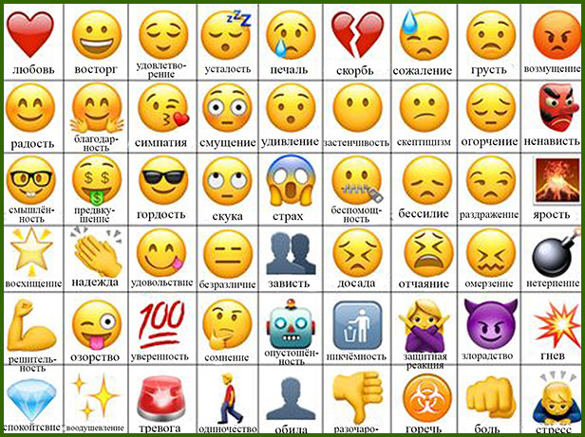
Язык смайликов
Язык смайликов - это достаточно новый язык общения.
По научному он называется эмотикон - язык пиктограмм, изображающих эмоции. Этот язык чаще всего используется в письменной речи: при написании смс, писем или коротких записок.
Современные смайлики очень разнообразны и могут обозначать не только эмоции, но и жесты, мимику и психологическое состояние.

Slide 12
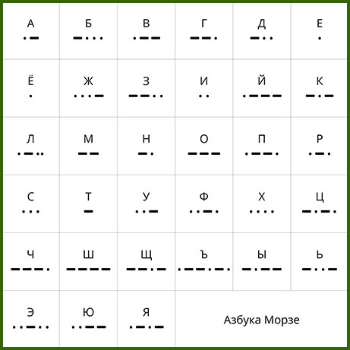
Азбука Морзе
Азбука Морзе (Морзянка) - это язык, который для общения использует только два знака: точка и тире. Назвали её в честь американского изобретателя и художника Самюэля Морзе, который предложил идею такого способ общения.
Почти целый век азбукой Морзе активно пользовались телеграфисты, моряки, военные и множество других людей, которым надо было передавать сообщения при помощи простой радиосвязи. Сейчас азбука Морзе используется только любителями кодированных сообщений людьми, находящимися критических ситуациях без современных средств связи.
Например, самый известный код азбуки Морзе - это сигнал СОС (SOS) - международный сигнал бедствия. Он записывается: ••• −−− •••, а слышится как чередование трёх коротких постукиваний и трёх длинных.

Slide 13
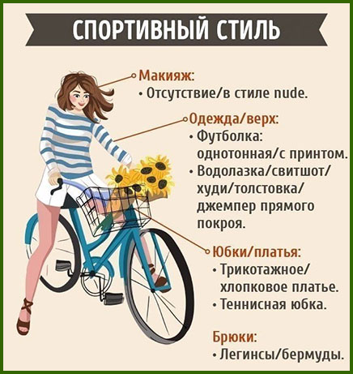
Язык одежды
Язык одежды - это язык, который люди придумали, чтобы обозначить своё социальное положение, статус. профессию или то, чем они планируют заняться. Например:
форма или униформа - указывает на принадлежность к определённой профессии или роду занятий человека. Так, униформу (форму) используют военные, медики, школьники, работники авиакомпаний, космонавты, работники крупных торговых сетей и т.д.;
деловой стиль одежды - указывает на то, что человек работает в офисе или в сфере услуг, либо занимает какую-то руководящую должность. Например, делового стиля одежды придерживаются депутаты, банкиры, экономисты и другие специалисты подобного типа;
нарядная праздничная одежда - показывает, что человек намерен посетить какие-либо торжественное мероприятие: свадьбу, день рождение, концерт, театральное представление или праздничный юбилейный банкет на своем предприятии;
спортивная одежда - используется не только для занятия спортом, но и для того чтобы подчеркнуть принадлежность к спортивному образу жизни или то, что человек собирается активно отдохнуть.
Считается, что чем дороже одежда, тем выше статус человека. Впрочем в последнее время многие богатые люди предпочитают не подчеркивать свой достаток и одеваются точно также, как большинство других людей.

Slide 14
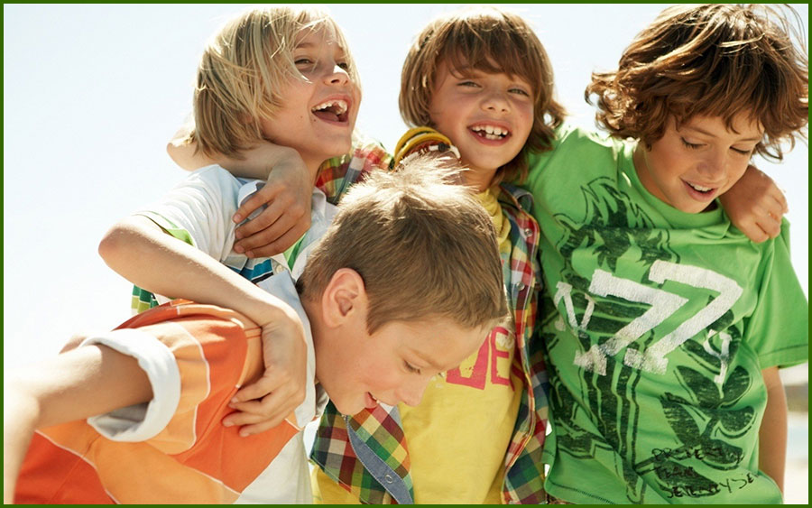
Выводы:
С самого рождения человек живёт в обществе и взаимодействует с другими людьми. Общаются люди постоянно, причём не только при помощи языковых средств, но и невербальными способами: жестами, знаками мимикой и т.д.
Применение неречевых средств общения позволяет людям лучше передать свои чувства и эмоции, а также понять друг друга, даже общаясь на разных языках.

